Slide 1


Bądź. Z życzliwością
WEBINAR
Anna Zubrzycki & Krystyna Boroń-Krupińska

Slide 2
Bądź. Z życzliwością
WEBINAR
Anna Zubrzycki & Krystyna Boroń-Krupińska

Slide 3
Dzisiejszy webinar…
Poznanie terminów tj.
Uważność, Akceptacja, Życzliwość
Co to jest
Mindfulness
i jak zacząć
medytować?
3 Praktyki
/ Praktyka z dźwiękiem
/ Przestrzeń na oddech
/ Ćwiczenie akceptacji

Slide 4


PRAKTYKA
Chwila praktyki tu i teraz

Slide 5
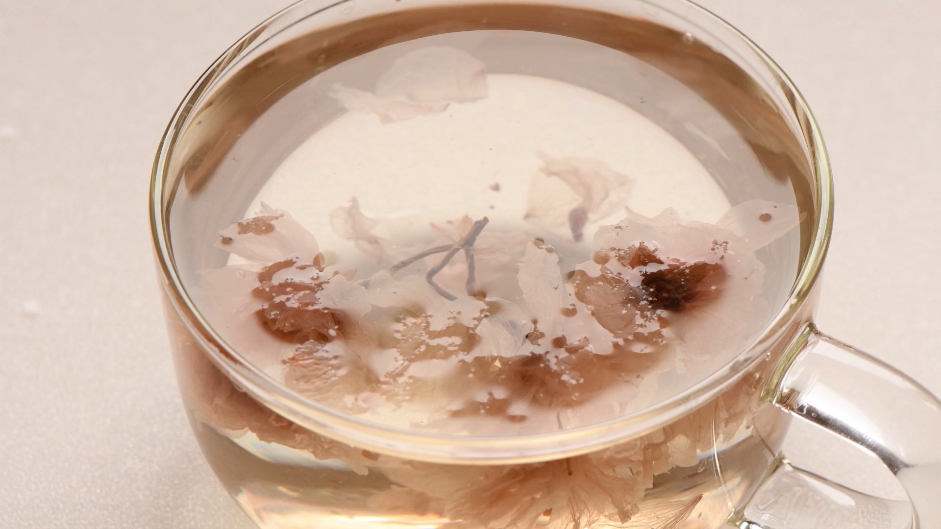
Chwila praktyki tu i teraz

Slide 6
Zastanów się teraz…
Gdzie była Twoja uwaga?
Na czym się skupiłeś/aś?
O czym myślałeś/aś?

Slide 7







REFLEKSJA 01
Jak działa nasz umysł ?
Notes:
7
7
7

Slide 8
90%
10%
REFLEKSJA 02
Co robi nasz umysł w sytuacji stresowej?

Slide 9

PRAKTYKA
WNIOSKI
Energia podąża za uwagą.
Notes:
9
9
9

Slide 10

Uważność
(ang. Mindfulness)
„…Świadomość tego co się wydarza,
kiedy się wydarza, bez oceniania...”
ROB NAIRN

Slide 11

Uważność + Życzliwość
2 ASPEKTY TRENINGU

Slide 12

Jak zacząć medytować?
Medytacja w praktyce
KROK 01
Krok pierwszy już za Tobą!
Jesteś tu i teraz!

Slide 13


PRAKTYKA
Przestrzeń na oddech

Slide 14
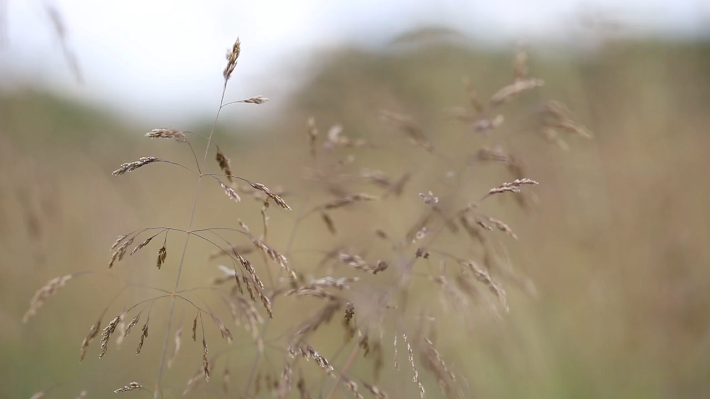
Przestrzeń na oddech

Slide 15
Zastanów się teraz…
Co zaobserwowałaś/eś w ciele?
Jakie pojawiły się myśli?
Jakie było Twoje nastawienie?

Slide 16
WNIOSKI Z PRAKTYKI
Akceptacja
(ang. Acceptance)
„Zaakceptowanie samego siebie
nie oznacza, że wszystko co we mnie jest
uważam za dobre. Samoakceptacja oznacza,
że wszystkiemu co we mnie mówię TAK”.
STEPHANIE STAHL

Slide 17



No dobrze.
Jestem sfrustrowany!
OK!
AKCEPTUJĘ
Akceptacja jest pierwszym aktem życzliwości.

Slide 18

PRAKTYKA
Ćwiczenie akceptacji

Slide 19
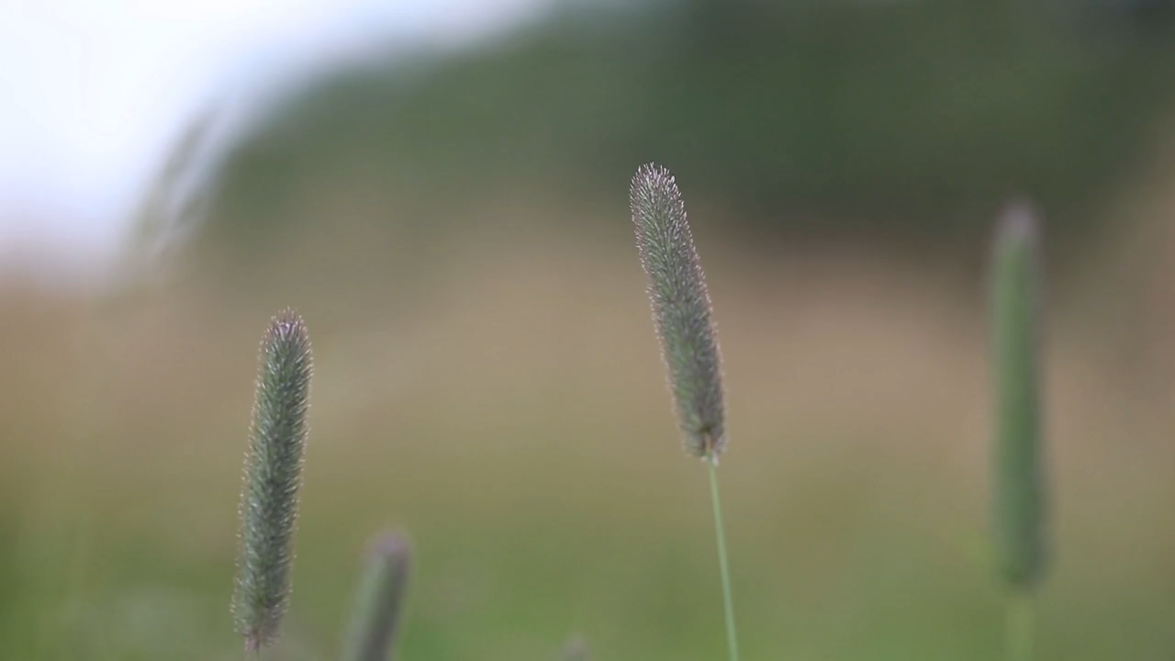

Ćwiczenie akceptacji

Slide 20
Życzliwość
(ang. Kindness)
„Życzliwość to naturalna właściwość,
wyrażana poprzez akty dobrej woli,
odzwierciedlające troskę o siebie i innych”.
RANDOM ACTS OF KINDNESS FOUNDATION

Slide 21

akceptacja
zauważanie rozproszenia
i jego natury
umysł początkującego
Medytacja
uważności
świadomość reakcji
emocjonalnych
życzliwa świadomość
uznanie zmieniającej się
natury doświadczenia
ciało jako miejsce
do bycia obecnym
Notes:
21
21
21

Slide 22
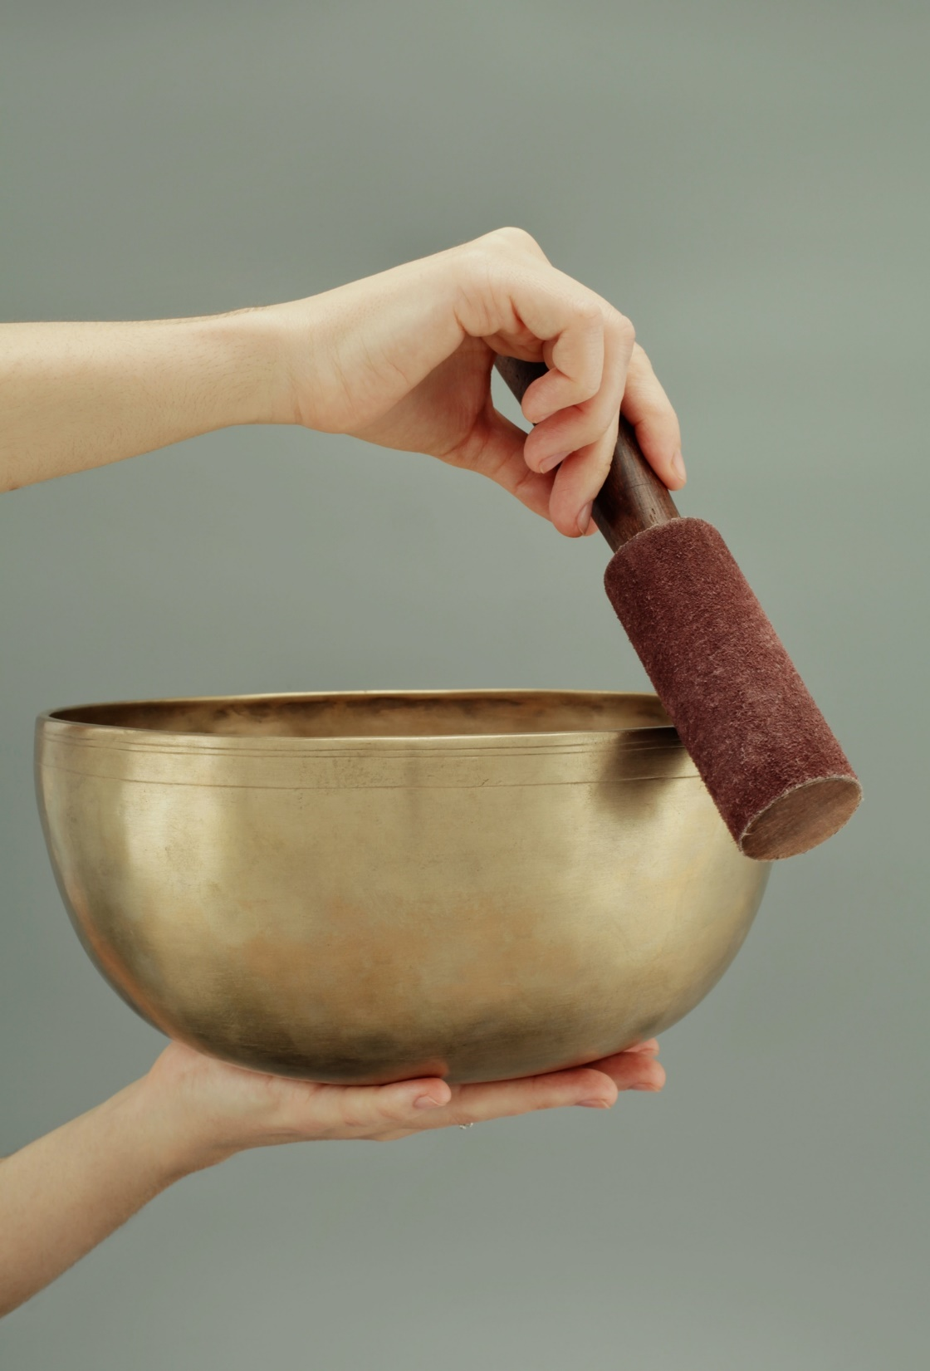
KORZYŚCI
Z praktyki uważności
Spadek poziomu lęku, niepokoju, stresu,
wyczerpania i poirytowania
Wzrost odporności psychicznej i fizycznej
Rozwój inteligencji emocjonalnej,
zmniejszenie podatności na depresję
Usprawnienie procesów zapamiętywania,
uczenia się i koncentracji
Zmniejszenie poziomu odczuwalnego bólu
Poprawa nastroju i jakości życia
Zmniejszenie poziomu hormonów stresu
we krwi, obniżenie ciśnienia i zmniejszenie
ryzyka rozwoju chorób układu krążenia

Slide 23



Jak mogę się rozwijać?
Kursy Mindfulness
CHCĘ ZACZĄĆ
CHCĘ UCZYĆ
CHCĘ POGŁĘBIAĆ
Kiełkująca
uważność
Rozwiń gałęzie uważności
i dziel się owocami praktyki
Masz mocne korzenie praktyki
- dbaj o swój rozwój

Slide 24



Chcę zacząć
Praktykować
Kurs MBLC / Certyfikowany kurs Mindfulness
Proces grupowy
Materiały dydaktyczne
Certyfikat ukończenia
kursu

Slide 25




Chcę uczyć
Uważności
Ścieżka szkolenia nauczycielskiego MBLC
Proces grupowy
Materiały dydaktyczne
Certyfikat ukończenia
ścieżki
Superwizja
nauczycielska
Kursy
doszkalające
Ścieżka nauczania
młodzieży
Ścieżka nauczania
współczucia

Slide 26



Chcę pogłębiać
Uważność
Dalszy rozwój:
Kursy Współczucia
i Wglądu
Odosobnienia
wyjazdowe
Spotkania i Dni
Uważności
Więcej informacji o szkoleniach znajdziesz na naszej stronie:
www.mindfulnessassociation.org.pl

Slide 27








DOBRE
ŹRÓDŁA
Zapraszamy do lektury
Notes:
27
27
27

Slide 28
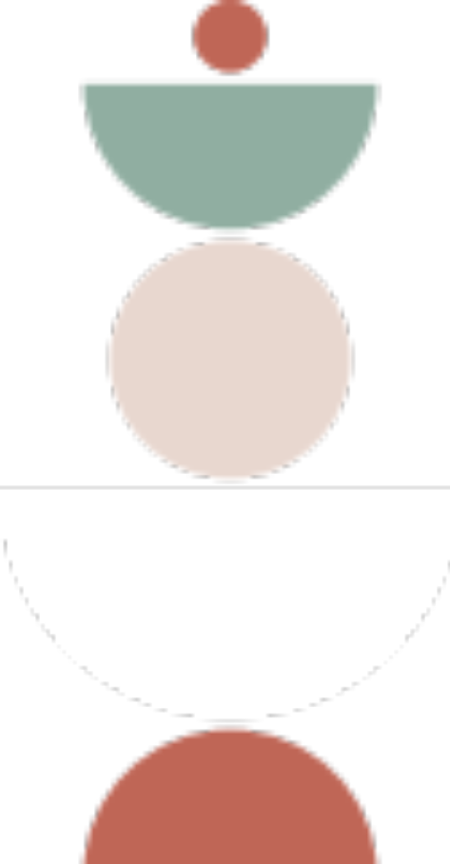
Zapraszamy na…
CHAT
Czyli Q&A
Pytania i odpowiedzi po Webinarze

Slide 29

Więcej informacji znajdziesz
na naszej stronie:
www.mindfulnessassociation.org.pl

